Slide 1


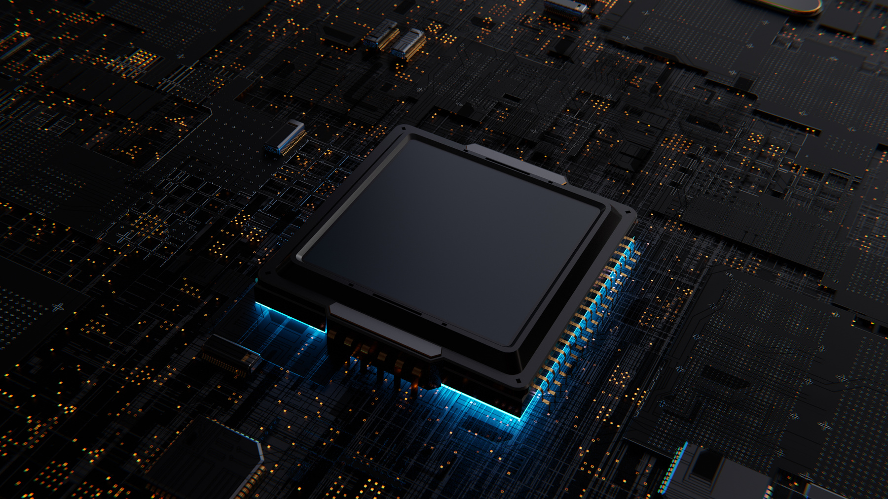
Salford & Co.
Help
Contact Us
Quantum Maching learning
Juan David Álvarez
Juan Steban Burbano
27 March, 2024

Slide 2
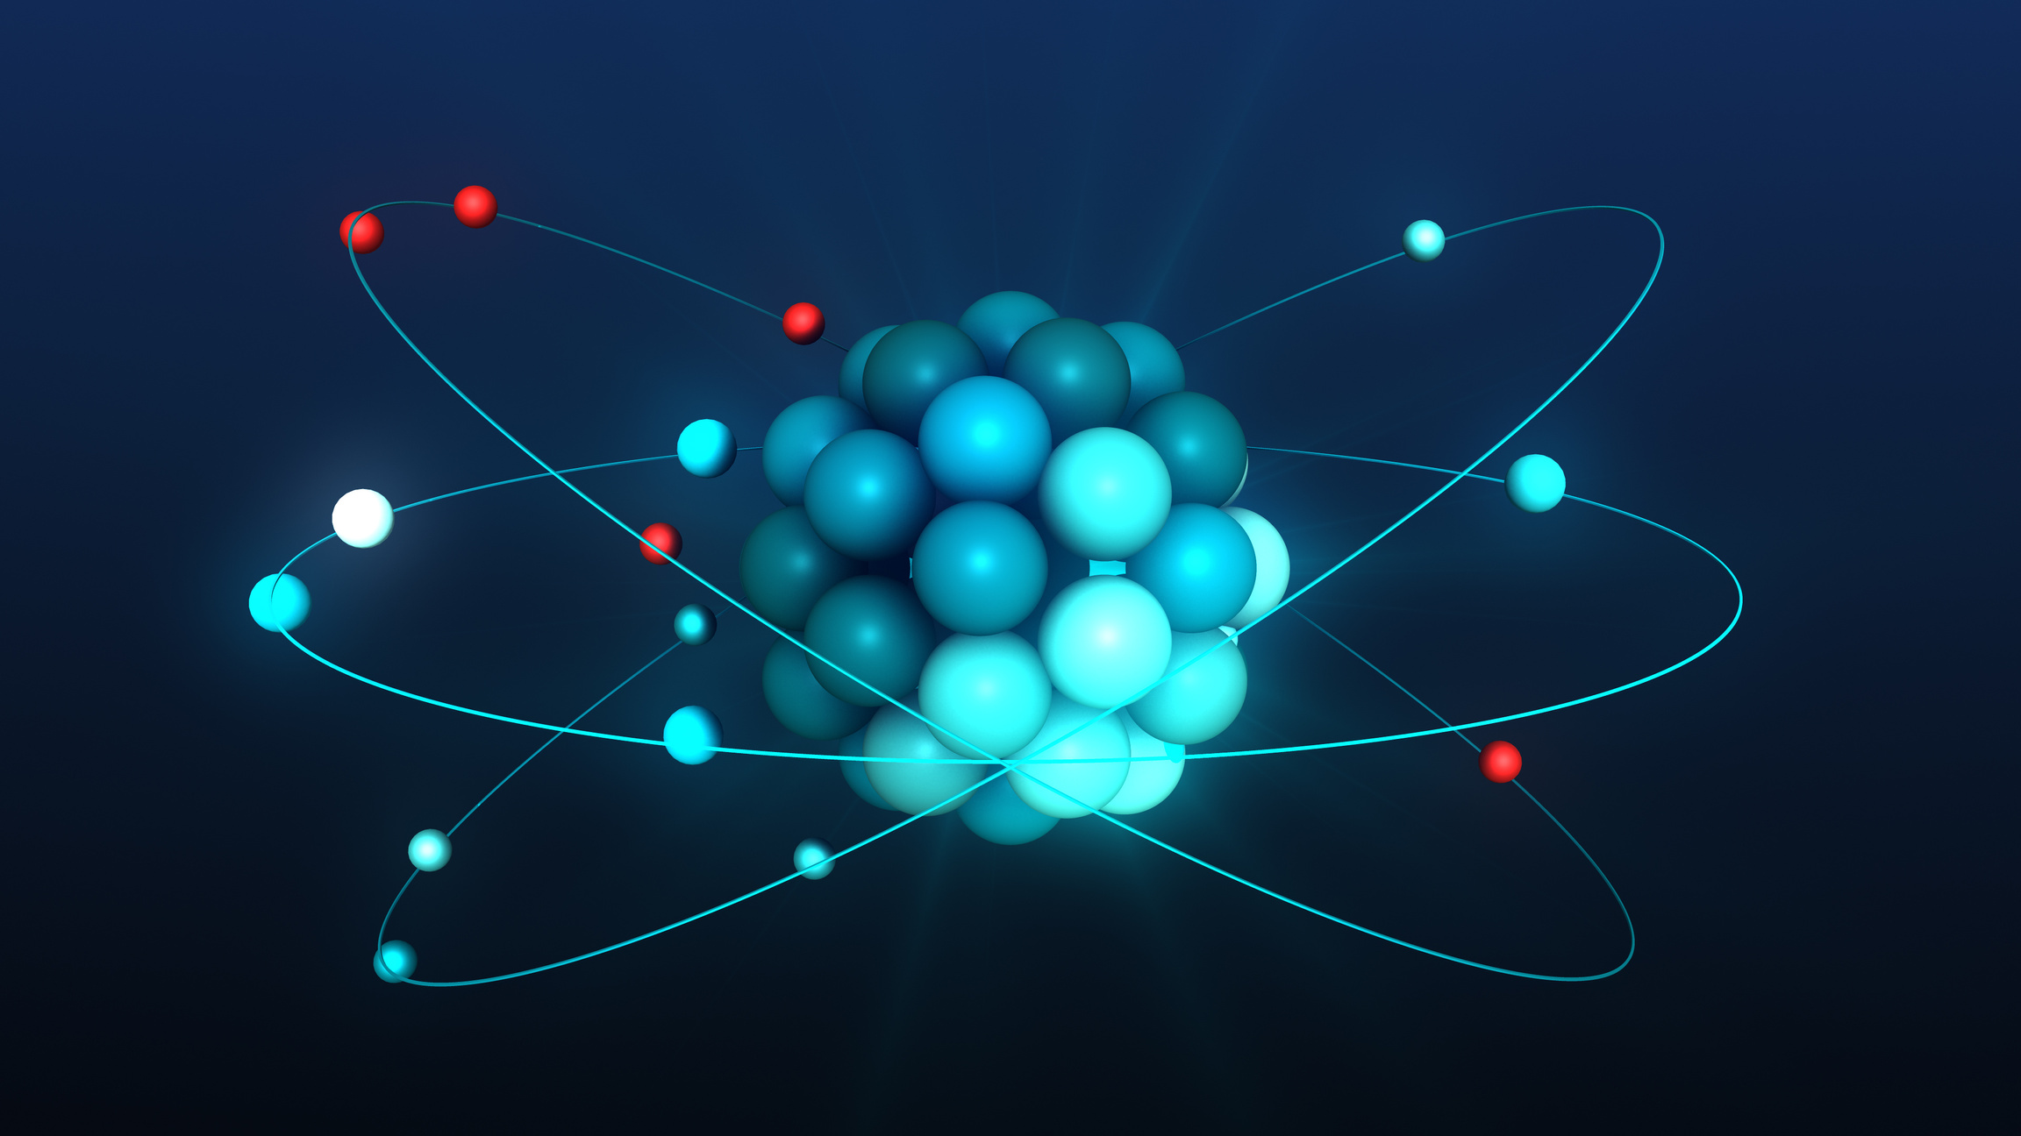
Salford & Co.
Help
Contact Us
Introduction to Quantum Computing
El Quantum Machine Learning es un área que combina la computación cuántica con el aprendizaje automático. Su objetivo es aprovechar los principios de la mecánica cuántica para mejorar la capacidad de los algoritmos de machine learning en tareas como clasificación, regresión, optimización y análisis de datos.

Slide 3
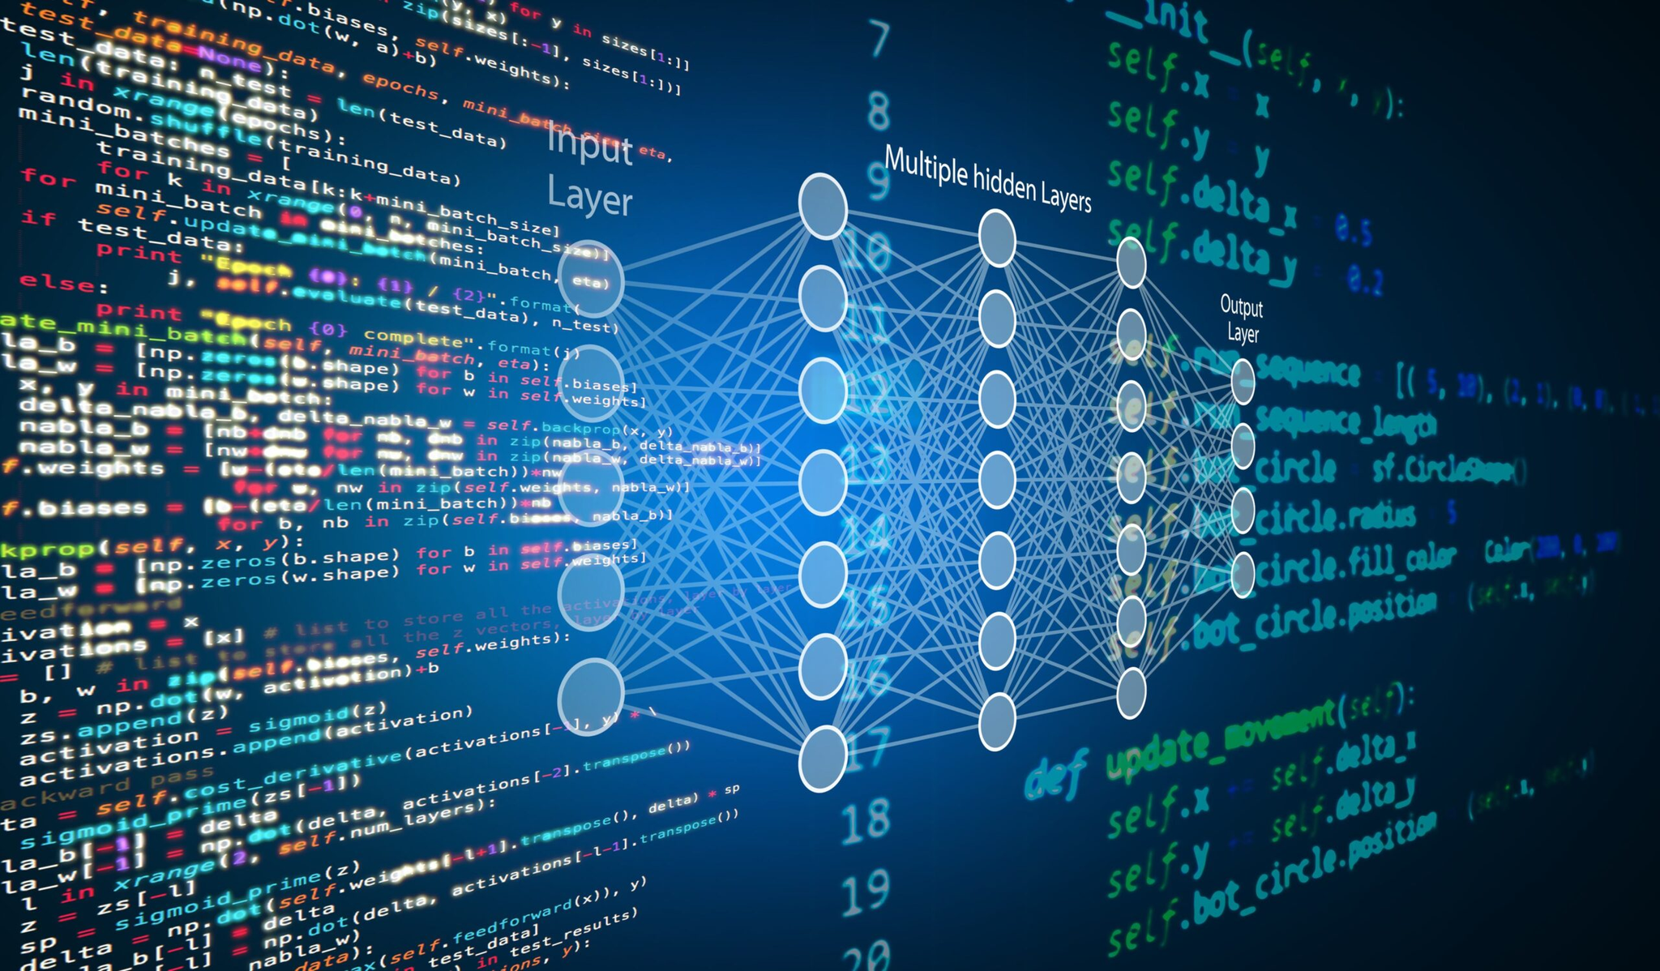
Salford & Co.
Help
Contact Us
EJEMPLO COTIDEANO
Aplicación: Rutas de movilidad
Hoy en día (clásico): Aplicaciones como Google Maps o Waze usan algoritmos de machine learning para calcular la mejor ruta entre dos puntos, considerando tráfico, accidentes, semáforos y miles de variables.
El problema es que, en una gran ciudad, las combinaciones posibles de rutas son gigantescas, y los algoritmos clásicos tienen que aproximar la mejor solución.
Con QML (cuántico): Gracias a la superposición y el entrelazamiento, un sistema cuántico podría evaluar millones de rutas en paralelo, encontrando el camino más óptimo en cuestión de segundos, incluso cuando hay muchos cambios repentinos en el tráfico.

Slide 4
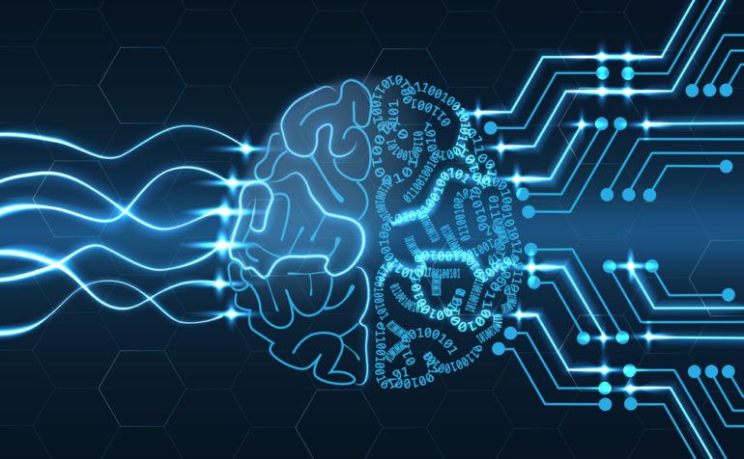
Salford & Co.
Help
Contact Us
Que es el Machine learning
Proceso de Decisión
Función de Error
en general, los algoritmos de machine learning se utilizan para hacer una predicción o clasificación. Con base en algunos datos de entrada, que pueden estar etiquetados o no etiquetados, su algoritmo producirá una estimación sobre un patrón en los datos.
una función de error evalúa la predicción del modelo. Si hay ejemplos conocidos, una función de error puede hacer una comparación para evaluar la precisión.
El machine learning es una rama de la inteligencia artificial (IA) centrada en entrenar a computadoras y máquinas para imitar el modo en que aprenden los humanos, realizar tareas de forma autónoma y mejorar su rendimiento y precisión a través de la experiencia y la exposición a más datos.
Proceso de optimización
El entrenamiento de un modelo de machine learning es un proceso de optimización. El modelo compara sus predicciones con los datos reales y, si hay error, ajusta sus pesos internos para reducir esa diferencia. Este ciclo de evaluar y corregir se repite de manera iterativa y autónoma hasta que el modelo alcanza el nivel de precisión definido.

Slide 5
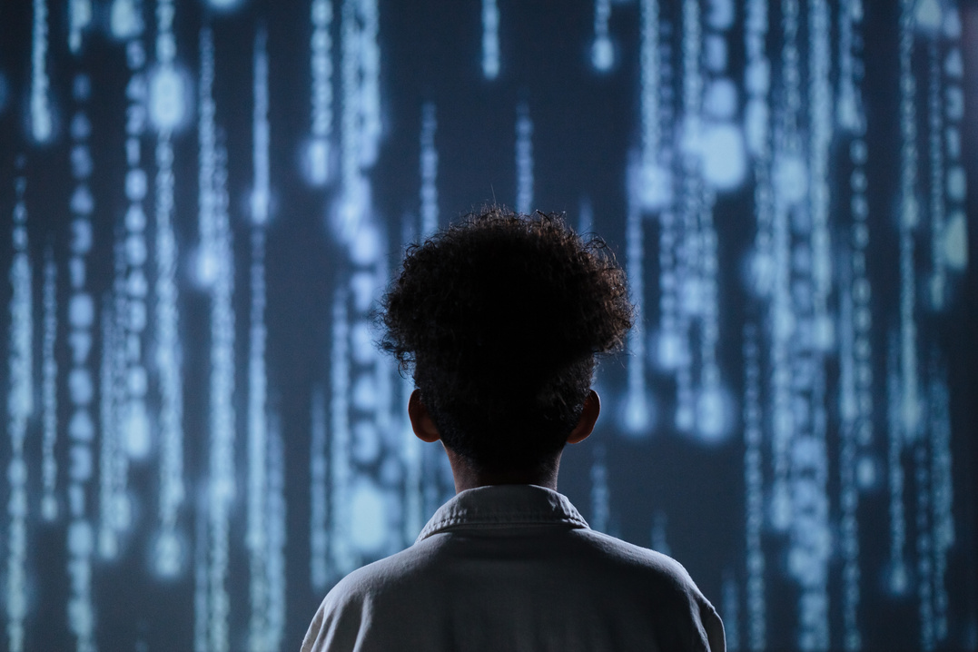
Salford & Co.
Help
Contact Us
Métodos de machine learning
Aprendizaje por refuerzo
El aprendizaje por refuerzo es un modelo de machine learning similar al aprendizaje supervisado, pero el algoritmo no se entrena con datos de muestra. Este modelo aprende sobre la marcha mediante prueba y error. Se reforzará una secuencia de resultados exitosos para desarrollar la mejor recomendación o política para un problema determinado.
Aprendizaje supervisado
Aprendizaje no supervisado
El aprendizaje supervisado, también conocido como machine learning supervisado, se define por el uso de conjuntos de datos etiquetados para entrenar algoritmos para clasificar datos o predecir resultados con precisión. A medida que los datos de entrada se introducen en el modelo, este ajusta sus pesos hasta que se ajustan adecuadamente.
El aprendizaje no supervisado, también conocido como machine learning no supervisado, utiliza algoritmos de machine learning para analizar y agrupar conjuntos de datos sin etiquetar (subconjuntos denominados clústeres). Estos algoritmos descubren patrones ocultos o agrupaciones de datos sin necesidad de intervención humana.

Slide 6
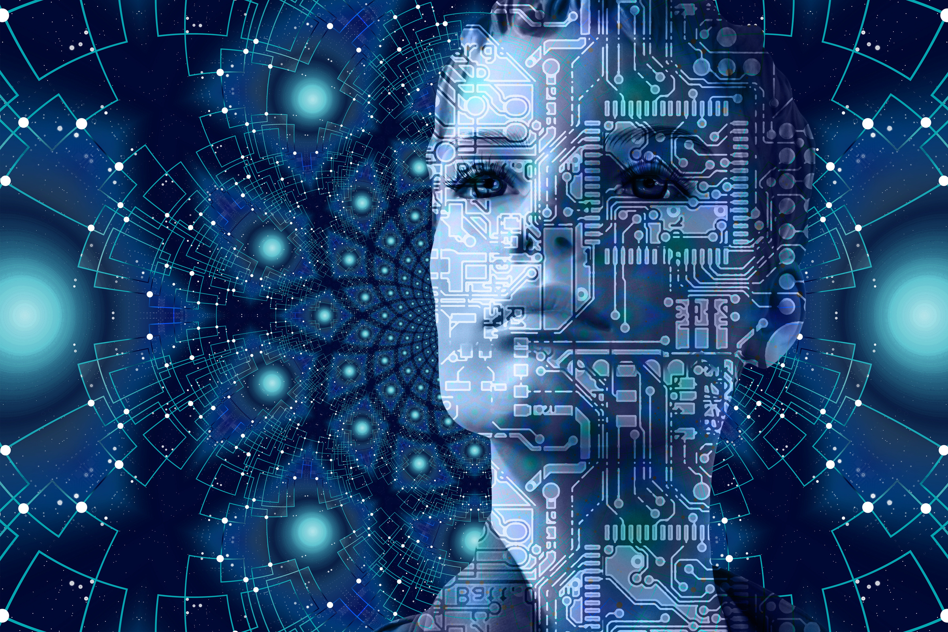
Salford & Co.
Help
Contact Us
Superposicion y entrelazamiento
Superposición
La superposición es un principio fundamental de la mecánica cuántica que permite a un qubit representar múltiples estados simultáneamente. Esto significa que un qubit no está limitado a los valores clásicos de 0 o 1; puede existir en una combinación de ambos hasta que se realice una medición
Entrelazamiento
El entrelazamiento es un fenómeno cuántico en el que dos o más qubits se correlacionan de tal manera que el estado de uno depende instantáneamente del estado de otro, sin importar la distancia que los separe .

Slide 7
Salford & Co.
Help
Contact Us
Superposicion y entrelazamiento
Superposición
Entrelazamiento
Algoritmo de Grover
Uno de los algoritmos cuánticos más conocidos que aprovecha la superposición es el algoritmo de Grover, que mejora la búsqueda no estructurada en bases de datos.
¿Cómo funciona?
Imagina que tienes una base de datos de 1 millón de entradas. Un algoritmo clásico necesitaría hacer 1,000,000 operaciones para encontrar el elemento correcto. Sin embargo, el algoritmo de Grover, usando superposición, puede reducir esta búsqueda a solo la mitad (1000) operaciones.
Teleportación Cuántica
La teleportación cuántica es un proceso en el que la información cuántica de un qubit se transfiere instantáneamente a otro qubit, sin mover físicamente la partícula.
¿Cómo funciona?
Si tenemos dos partículas entrelazadas, un qubit en una ubicación A y otro en B, podemos medir el estado del qubit en A, y ese estado será instantáneamente reflejado en el qubit de B, independientemente de la distancia que los separe.
Diseño de nuevos materiales o medicamentos, acelerando la investigación farmacéutica. Empresas como Google y IBM están trabajando para desarrollar simuladores cuánticos que ayuden a entender mejor las interacciones a nivel atómico, lo que podría transformar la medicina y química
Empresas como ID Quantique están implementando sistemas de criptografía cuántica que utilizan el entrelazamiento para asegurar las comunicaciones, algo crucial para la seguridad en Internet, transacciones bancarias y protección de datos sensibles

Slide 8
Help
Contact Us

